Slide 1
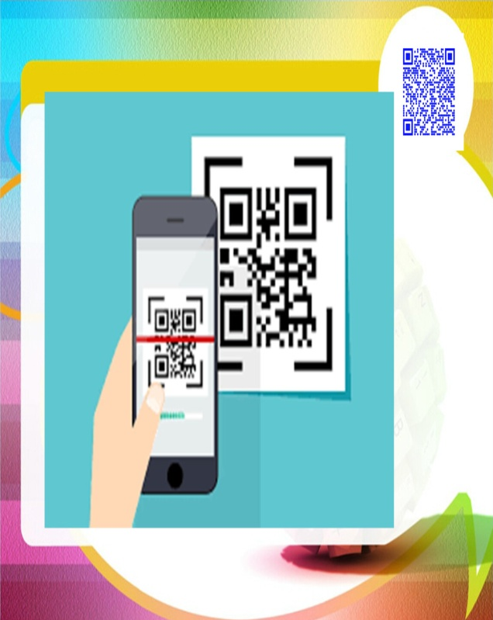
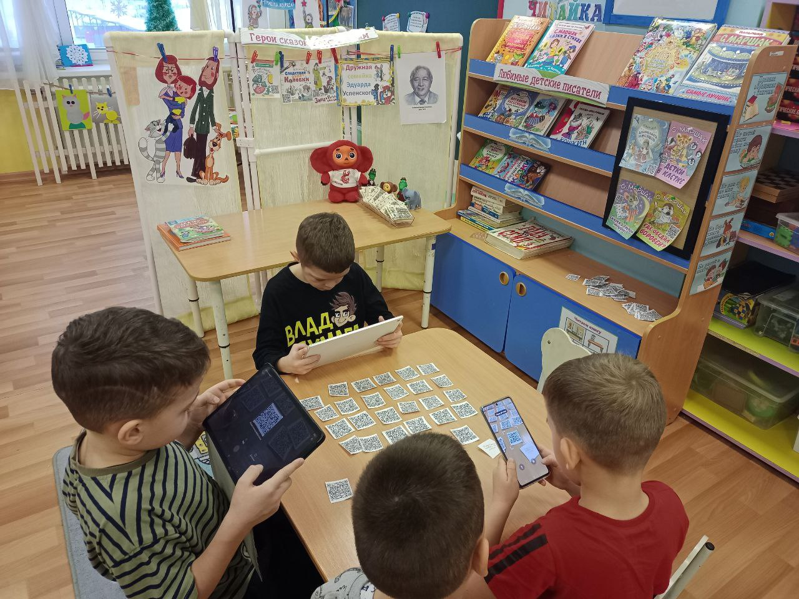
Использование QR-технологии в ДОУ

Slide 2
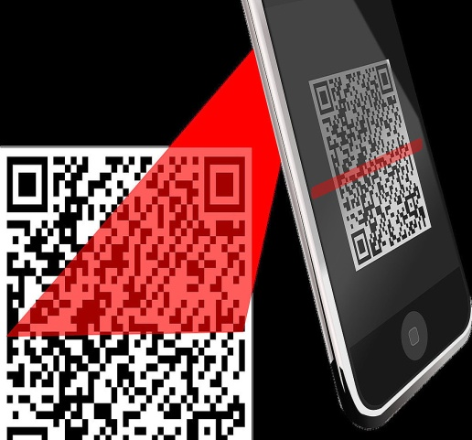
Использование ИКТ (информационно-коммуникационных технологий) в детском саду – актуальная проблема современного дошкольного воспитания.
QR-технология:
Развивает интерес к обучению,
Воспитывает самостоятельность,
Развивает интеллектуальную деятельность,
Позволяет развиваться в духе современности,
Дает возможность качественно обновить
воспитательно-образовательный процесс в ДОО и повысить его эффективность.

Slide 3
Преимущества использования QR-кода в доу: Компактность – необходимая информация не занимает много места, а содержится в цифровом квадратике. Результативность – применяя QR-кода в ДОУ повышается интерес детей и родителей к данной технологии. Современность – данный инновационный продукт является современной технологией, дети готовятся к навыкам жизни в новую цифровую эпоху. Универсальность - данный инновационный продукт может использоваться во всех сферах образовательной деятельности (совместная деятельность с детьми, методическая работа с педагогами, взаимодействие с родителями).

Slide 4

С чего начать?
Знакомство детей с QR-кодом мы начали с познавательного мультфильма «Фиксики»
Создание QR-картотеки произведений советских писателей.

Slide 5
Работа с детьми
Знакомство с загадочными квадратиками
Работа в QR – библиотеке (выбор нужной книги.
Удивительно! Книга не занимает много места)
Сюжетно-ролевая игра «Мы в библиотеке»
(развитие самостоятельности и инициативы детей)

Slide 6
Что в итоге?
Дети учатся уступать друг другу и договариваться
Учатся взаимодействию
Квадратики QR-кодов привлекают детей своей загадочностью. Это способствует повышению интереса дошкольников к занятиям, активизируется познавательный интерес.

Slide 7
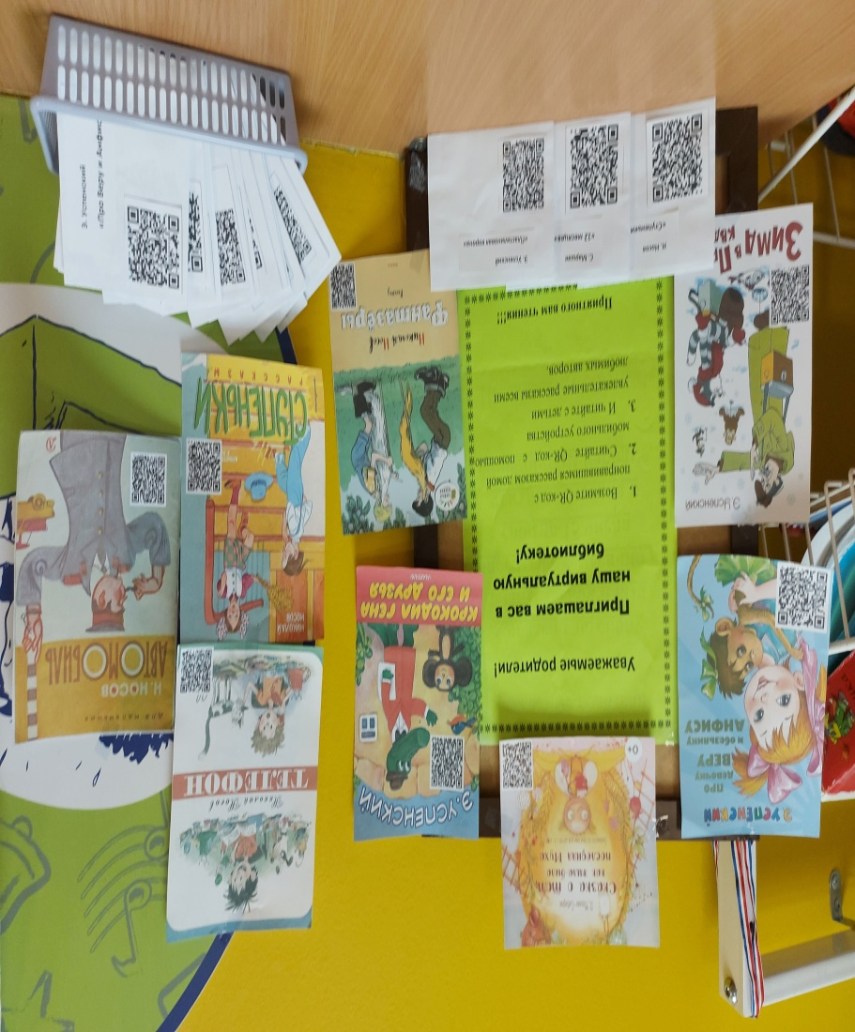
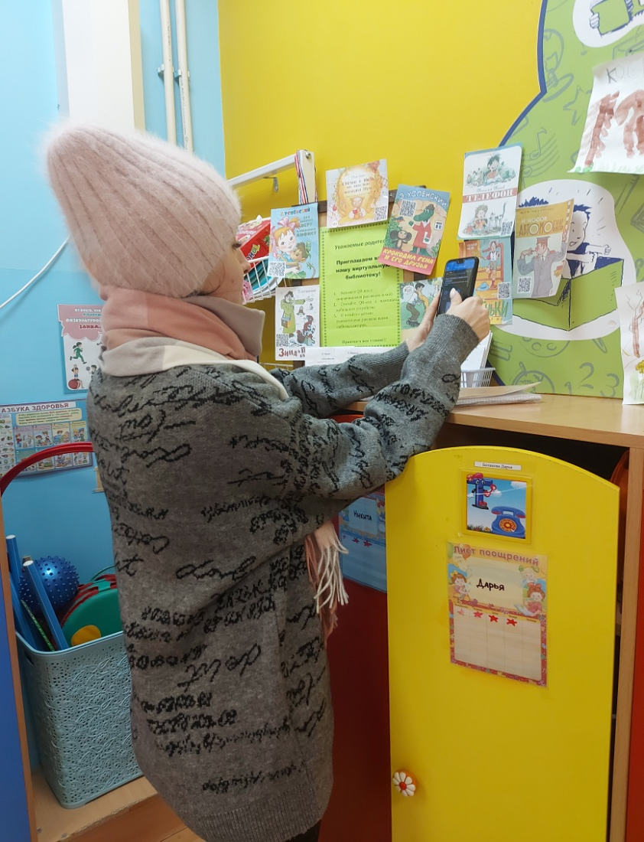
Взаимодействие с родителями.

Slide 8
В качестве поддержки детской инициативы мы предложили ребятам придумать, что ещё можно зашифровать с помощью QR –кода.
Спасибо
за внимание

